Slide 1

Partiu!
Aplicativo de Turismo/Viagens

Slide 2

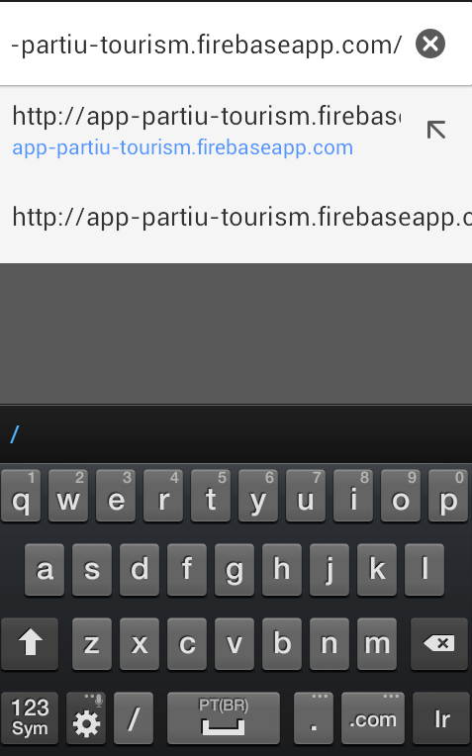
Progressive App
O progressive App é possível instalar o aplicativo do browser para o celular sem a necessidade do uso de lojas como o Play Store
http://app-partiu-tourism.firebaseapp.com

Slide 3
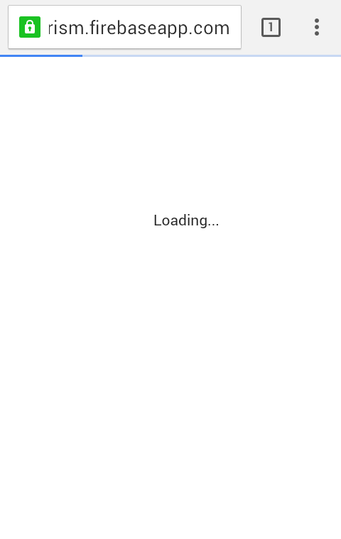
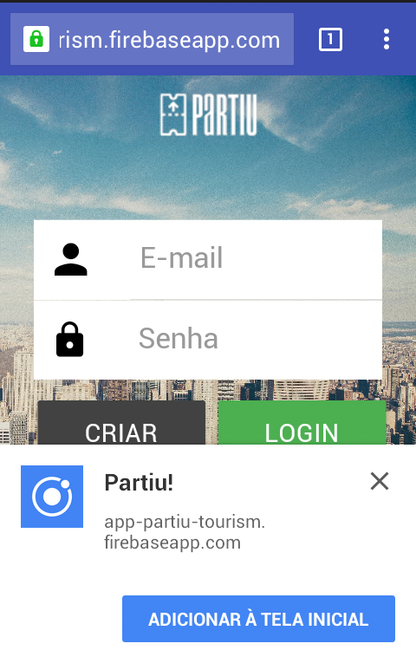
Adicionando o aplicativo através do Browser
Ao clicar no botão ADICIONAR À TELA PRINCIPAL o aplicativo será instalado na tela principal do dispositivo móvel.

Slide 4
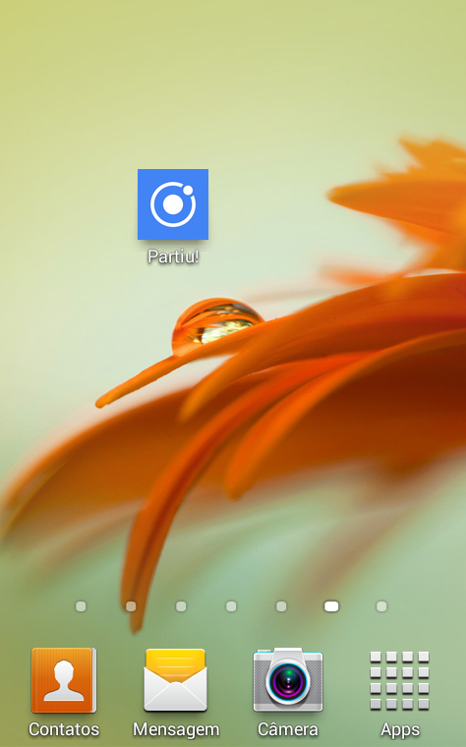
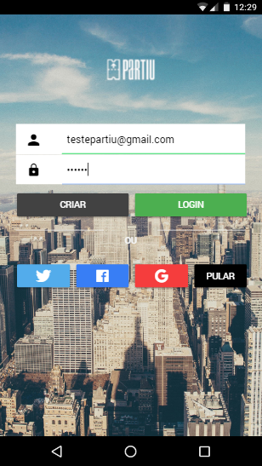
Iniciando o aplicativo
Após acessar o aplicativo através do ícone, a tela inicial exibe as opções de login.
CRIAR CONTA: Digitar o e-mail e senha e clicar em CRIAR. ( Nessa opção será necessário utilizar sempre seu e-mail e senha cadastrados para acessar o Partiu! através do LOGIN)
REDES SOCIAIS: Através das credenciais do Twitter, Facebook e Google.
PULAR: Permite o usuário fazer acesso anônimo

Slide 5
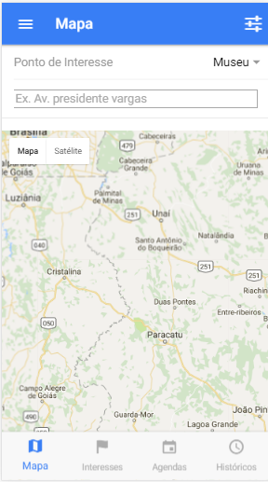
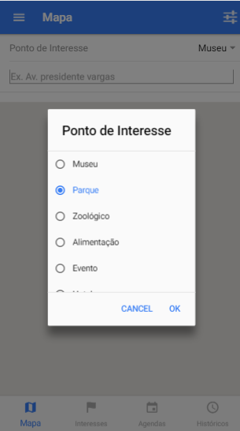
Selecionar Ponto de Interesse
1
Esta tela permite que sejam inseridos diversos pontos de interesse que podem ser utilizados com frequência por você.
PASSO 1: Escolha o tipo do ponto de interesse.

Slide 6
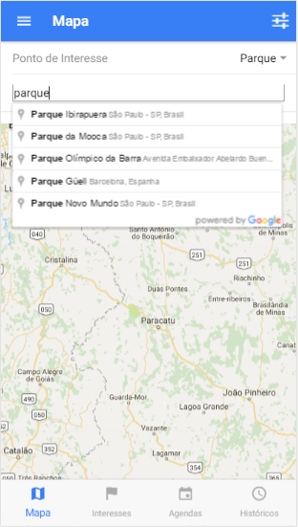
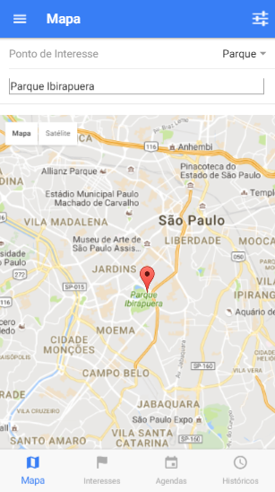
MAPA
2
PASSO 2 : Digite o nome do ponto de interesse que deseja adicionar. O sistema irá sugerir opções com o recurso de auto completar.
PASSO 3: Clique sobre o ponto que aparece no mapa
3

Slide 7
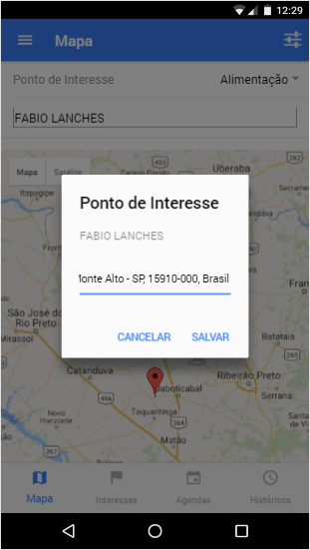
MAPA
PASSO 4: Clique no botão salvar, para salvar o ponto de interesse e sua localização.
4

Slide 8
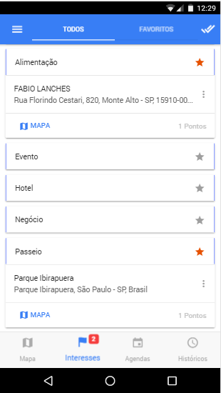
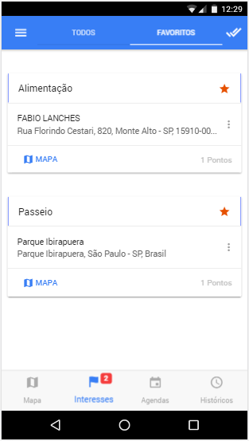
INTERESSES
1 - Na guia Interesses, você pode gerenciar todos seus pontos de interesse cadastrados no mapa utilizando a guia TODOS, e favoritar os tipos de ponto de interesse que desejar. Para isso, basta clicar sobre o ícone de estrela que se encontra ao lado de cada tipo.
2 - Após marcar alguns itens como favoritos, você pode gerencia-los mais facilmente no filtro de FAVORITOS, que se encontra na parte superior direita.

Slide 9
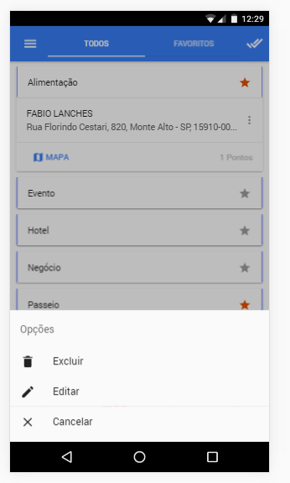
INTERESSES
Ao lado de cada ponto de interesse, existe um ícone que pode ser acionado para Excluir ou Editar um ponto de interesse.
Opções

Slide 10
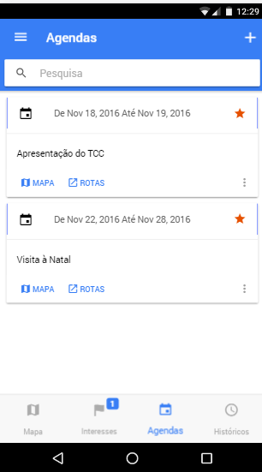
AGENDAS
1
Nessa guia você pode gerenciar todas as agendas de viagens que deseja criar.
No canto superior direito, encontra-se um ícone (1) para adicionar a agenda.

Slide 11
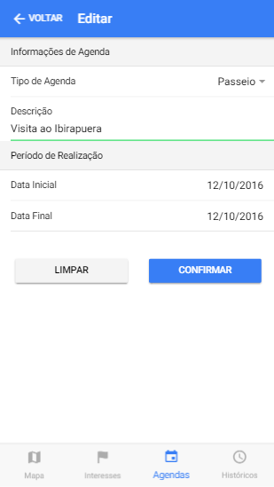
AGENDAS
A tela que se abre, solicita os dados básicos de sua viagem, basta preenche-los e clicar no botão CONFIRMAR.

Slide 12
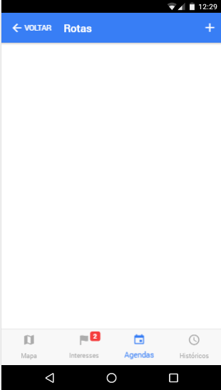
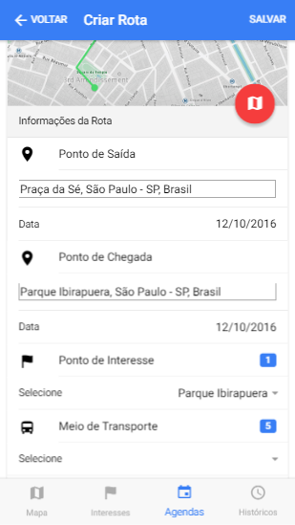
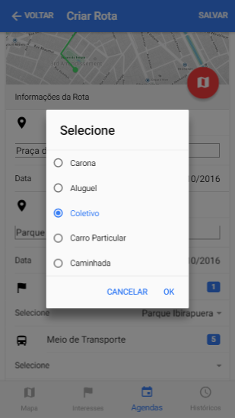
ROTAS
Ao criar uma agenda, o usuário é redirecionado para a tela de Rotas, que podem ser adicionadas no ícone , onde é solicitado todos os dados para que seja traçada, como Ponto de saída, meio de transporte e pontos de interesse no decorrer da rota do usuário.

Slide 13
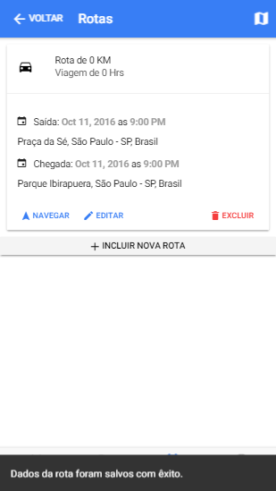
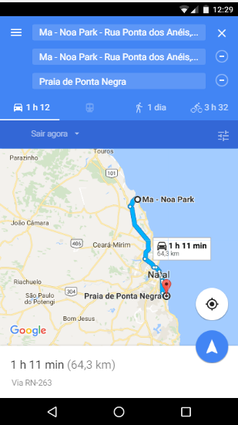
ROTAS
Cada rota criada pelo usuário é composta de diversos trechos, bastando que o usuário clique no botão INCLUIR NOVA ROTA
O usuário pode editar cada trecho separadamente e também pode clicar em navegar para que o trecho de sua rota seja traçado no aplicativo GOOGLE MAPS.

Slide 14
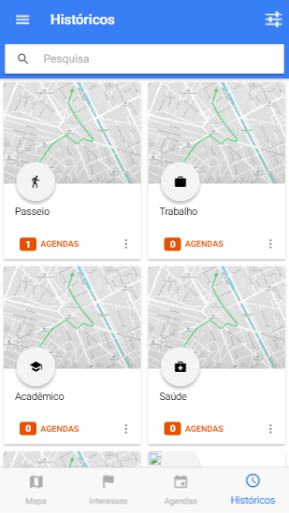
HISTÓRICOS
A guia Históricos trás todas as agendas agrupadas pelo tipo de agenda, para que o usuário encontre suas agendas com mais facilidade.

Slide 15
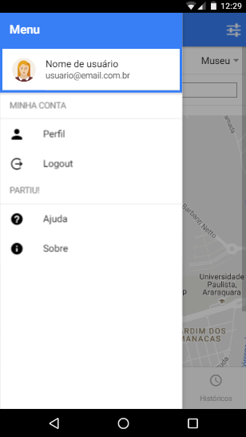
MENU LATERAL
No menu lateral encontra-se as seguintes opções:
Perfil – Configurações de perfil do usuário.
Logout – Sair do aplicativo.
Ajuda – Conta com um tutorial básico do aplicativo.
Sobre – Com Informações sobre o software

